Slide 1
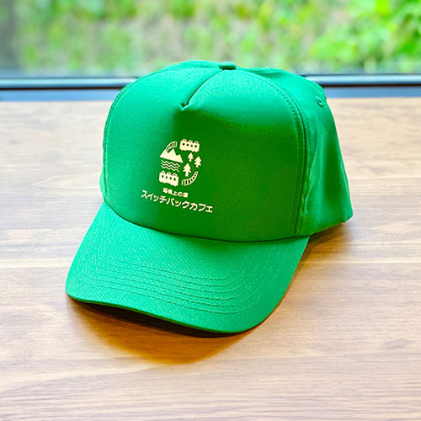
【提案書】
オリジナルキャップ
特徴
フルカラー昇華転写プリントや刺繍で名入れした、オリジナルキャップをセミオーダーで製作します。会社名やロゴマークの他、アニメ・ゲームのキャラクターも色鮮やかに再現することができます。
納期
納期スペース
仕様
サイズ：フリーサイズ
備考：印刷：１色
お見積
お見積りスペース

